Slide 1
Węgiel kamienny i inne skarby ziemi
Opracowanie: Justyna Gruczek

Slide 2
Prezentacja jest przeznaczona dla wychowanków z grupy starszej.
Kompetencje: Podstawowe kompetencje naukowo- techniczne oraz porozumiewanie się w języku ojczystym.

Slide 3
Dzięki prezentacji dowiesz się:
Jak wydobywany jest węgiel kamienny.
Jakie są inne skarby ziemi.

Slide 4
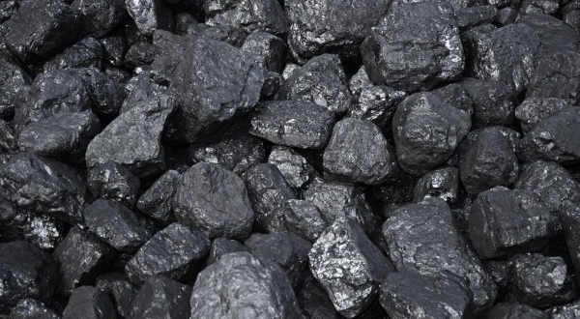
Węgiel kamienny

Slide 5
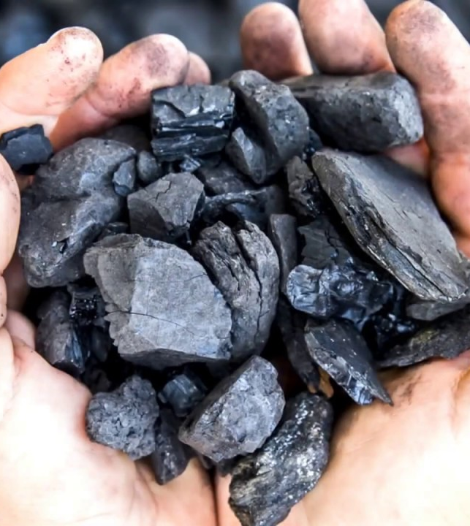
Węgiel kamienny
Węgiel kamienny jest paliwem kopalnym pochodzenia organicznego.
Ma czarną barwę, matowy połysk, czarną rysę.

Slide 6
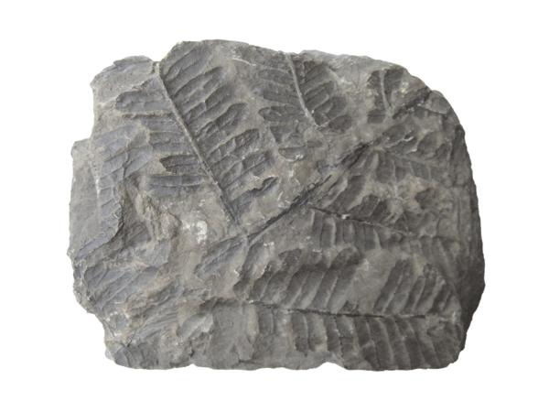
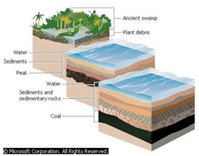
Powstawanie
Węgiel powstał w odległych okresach geologicznych, a sam proces trwał miliardy lat.
Węgiel powstaje ze szczątków obumarłych roślin. Najpierw jednak rośliny opadały na dno bagnistych jezior lub lagun, a tam wskutek niedostatecznej ilości tlenu i odpowiednich bakterii, ulegały powolnemu rozkładowi.

Slide 7
Zobacz: http://www.scholaris.pl/resources/run/id/51051

Slide 8
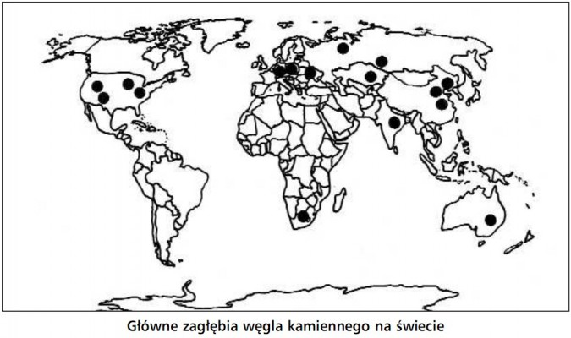
Występowanie
Największe złoża węgla kamiennego są: w Rosji, na Ukrainie, w Wielkiej Brytanii, w Niemczech, w USA, w Kanadzie, Chinach, Australii.
W Polsce węgiel kamienny występuje w trzech zagłębiach: Górnośląskim, Lubelskim i Dolnośląskim (Wałbrzyskim). W tym ostatnim prawie całkowicie wykorzystano korzystnie zalegające pokłady.

Slide 10
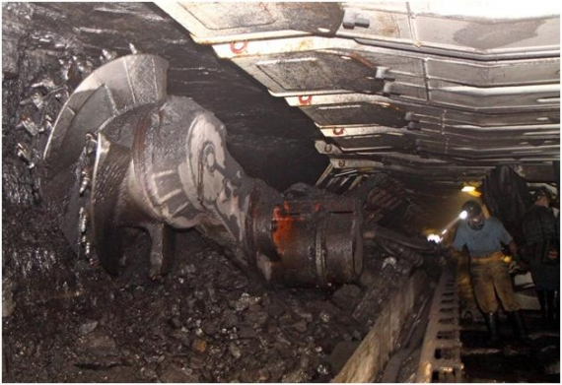
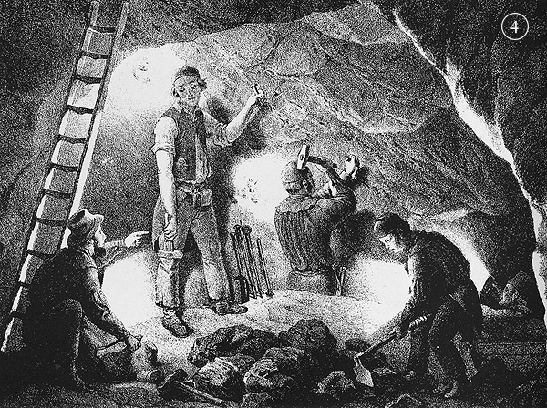
Pozyskiwanie
Metoda głębinowa:
Wydobycie odbywa się poprzez pionowy szyb.
Trzeba poprzez tunele zanurzyć się głęboko w ziemi i łupać w pokłady surowca, tak aby pojedyncze kawałki odrywały się od większych skupisk węgla.

Slide 11
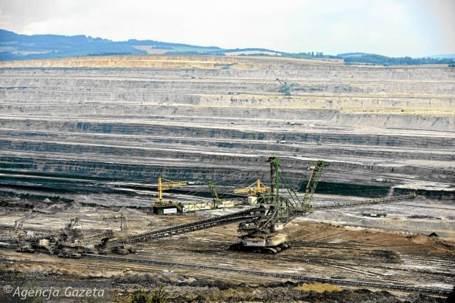
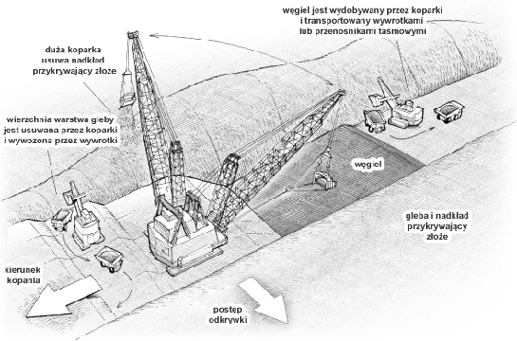
Pozyskiwanie
Metoda odkrywkowa:
Wydobywanie węgla odbywa się na powierzchni poprzez odkrywanie kolejnych warstw surowców.

Slide 12
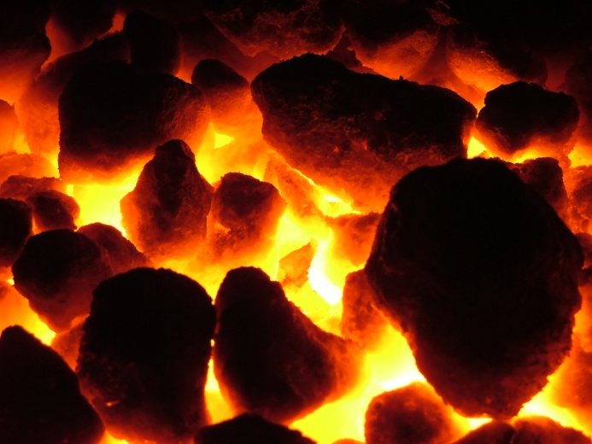
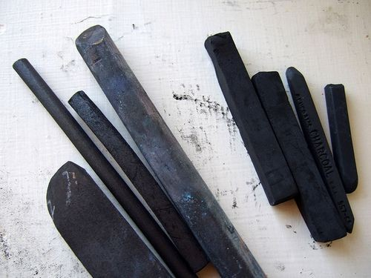
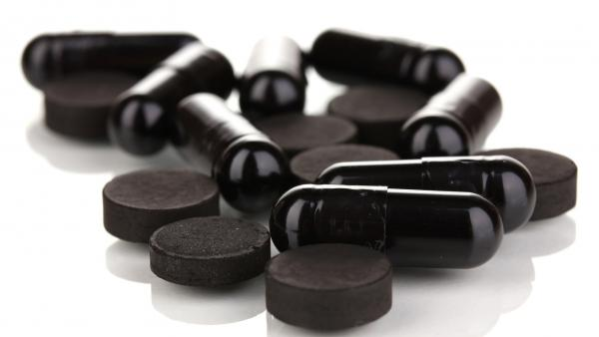
Zastosowanie
Węgiel kamiennych ma szereg zastosowań, m.in..:
Opał,
Produkcja lekarstw,
Produkcja lakierów do paznokci,
Produkcja barwników do tkanin,
Produkcja detergentów,
Produkcja substancji niszczących chwasty.

Slide 13
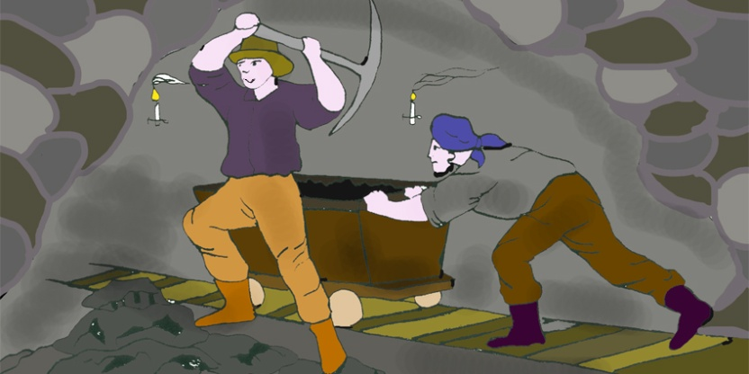
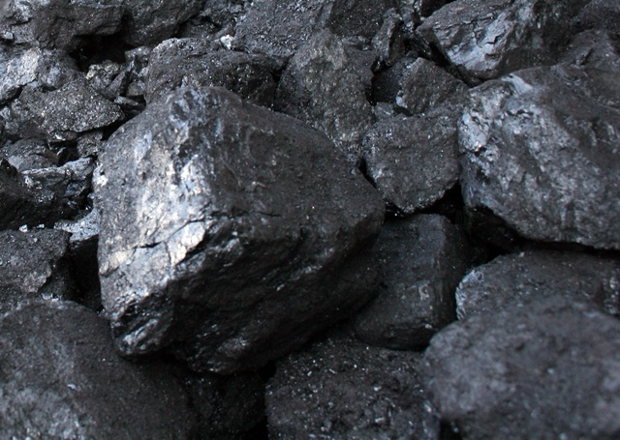
Legenda
Melchior – chłopak pochodzący
z biednej rodziny, który pasł świnie.
Zauważył on, że świnie zjadają czarne
błyszczące kamienie, które leżą na ziemi.
Chłopak wziął ze sobą nieco tego
znaleziska i pokazał w domu rodzinie.
Dzieci pobrudziły się tymi kamieniami,
przez co matka nazwała swoje pociechy
„murckami”, natomiast kamienie trafiły
do paleniska. Wtedy wyszła prawda o
Tajemniczym znalezisku. Od tej pory
węgiel stał się podstawowym źródłem
ciepła w domach i ogrzewał pastuszków,
którzy rozpalali nim ogniska.

Slide 14
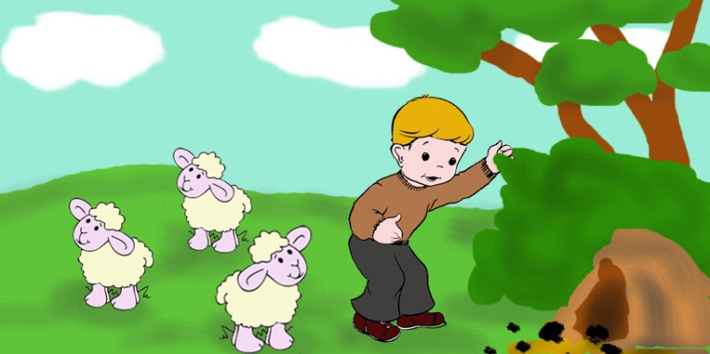
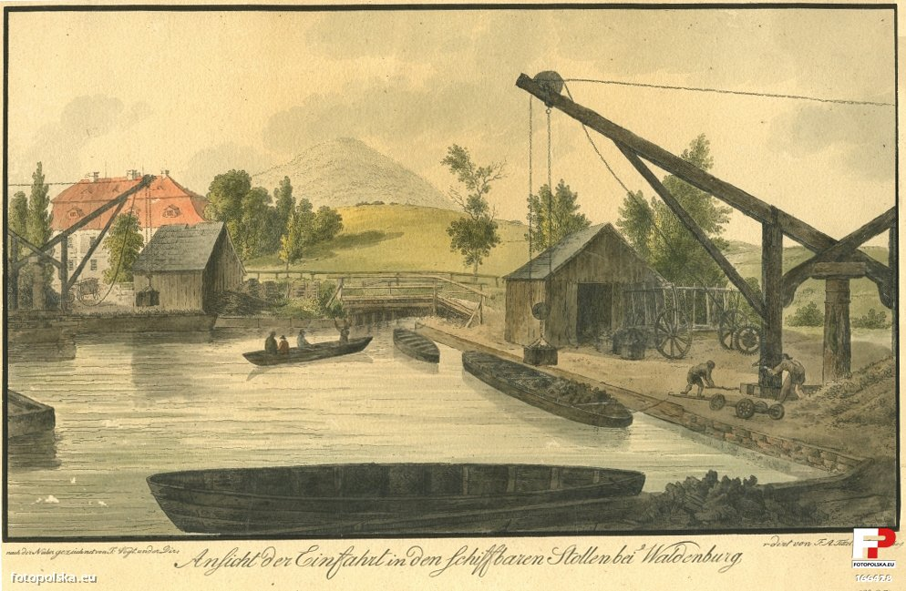
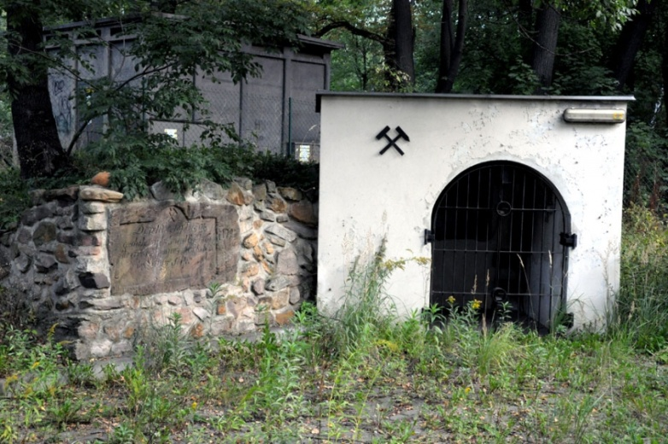
Legenda o powstaniu Lisiej Sztolni
Pewnego razu w góry wyruszył mały pastuszek. Rodzice jego mieszkali w Wałbrzychu, w ubogiej chałupce, a on pomagając im, codziennie wychodził z niewielkim stadkiem owiec, aby je paść na zboczach górskich. Gdy chłopcu się nudziło to wyruszał na wyprawę. Pewnego razu znalazł lisią norę – wokół niej i w jej wnętrzu leżało pełno czarnych kamieni. Chłopiec wziął je i pokazał rodzicom, ale oni nie byli nimi zainteresowani i kazali je wyrzucić. Chłopiec wrzucił je do ognia i bardzo się zdziwił, gdy kamienie zaczęły płonąć…

Slide 15
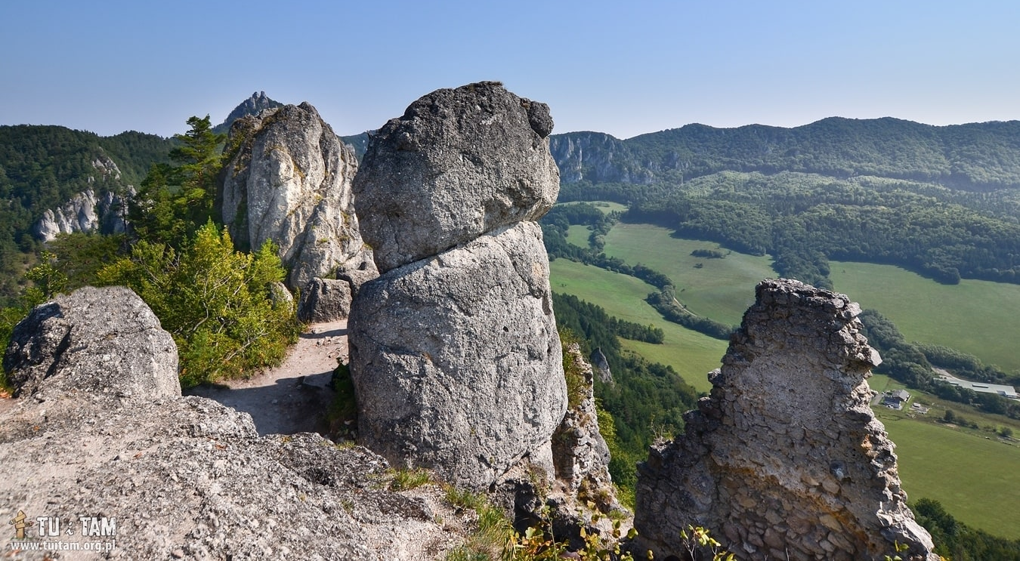
Skały Powierzchniowe

Slide 16
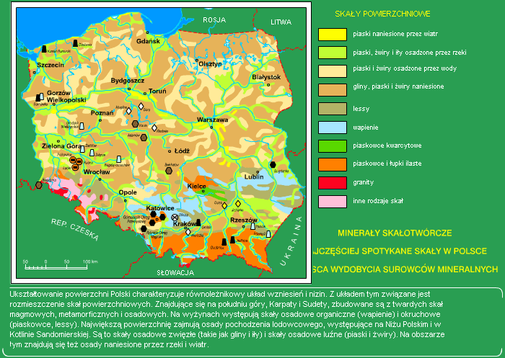

Slide 17
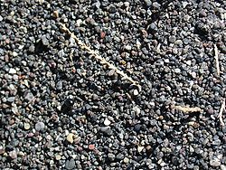
Piasek
Piaski są najczęściej występującą luźną skałą osadową.
Jego złoża znajdują się na znacznym obszarze Polski. Wraz z innymi składnikami tworzy gleby.
Pod wpływem oddziaływania wody i wiatru piasek tworzy skupiska takie jak; wydmy, wały piaszczyste, rewy, odsypy boczne, zmarszczki, fale piaszczyste, wstęgi piaszczyste i inne.
(Na drugim zdjęciu – czarny piasek wulkaniczny.)

Slide 18
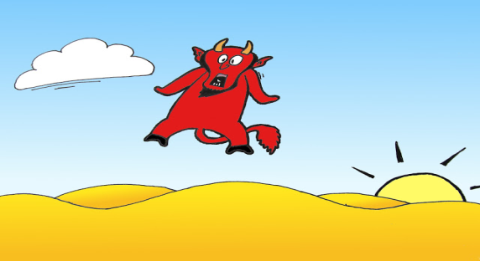
Legenda o Pustyni Błędowskiej
Jedna z siedzib diabłów znajdowała się w okolicach Olkusza, gdzie ludzie odkryli bogate złoża ołowiu i srebra. Kiedy mieszkańcy zaczęli budować kopalnie i drążyć w ziemi coraz głębiej w poszukiwaniu surowców mieszkające pod ziemią diabły strasznie się rozgniewały. Czarty zwołały naradę i żaliły się, że ludzie zabierają im srebro, że zabierają ołów z którego robią swoje kotły, a przede wszystkim strasznie hałasują w ciągu dnia kiedy większość diabłów chce spać. W końcu jeden z diabłów zaproponował, aby zasypać ludzkie kopalnie piaskiem. Diabły długo się zastanawiały skąd wziąć taką ilość piachu i stwierdziły, iż jedynym miejscem, gdzie mogą go znaleźć jest brzeg morza. Do wykonania zadania został wyznaczony młody czart, który wpadł na pomysł zasypania kopalni. Otrzymał on ogromny worek i poleciał nad morze. Tam przez wiele godzin napełniał worek piaskiem. Kiedy skończył piasku było tak dużo, że diabeł ledwie oderwał się od ziemi z ciężkim ładunkiem. Droga do
Olkusza była dla czarta długa i ciężka. Kiedy był
już niemal u celu zahaczył brzegiem worka
o wieżę kościelną. Worek rozdarł się, a piasek,
który się w nim znajdował, rozsypał się po
okolicznych polach. I tak właśnie na ziemiach
polskich powstała pustynia od pobliskiej
wioski zwana błędowską.

Slide 19
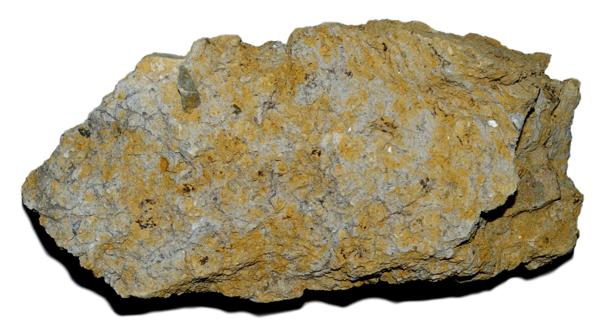
Glina
Glina ilasta, skała osadowa, powstała najczęściej w okresie czwartorzędu w wyniku nagromadzenia osadów morenowych.
Jest to zatem skała złożona z minerałów ilastych, kwarcu, skaleni, substancji koloidalnych, może zawierać okruchy innych skał oraz substancje organiczne
Glina od zarania dziejów stanowi podstawowy surowiec do wyrobu ceramiki.

Slide 20
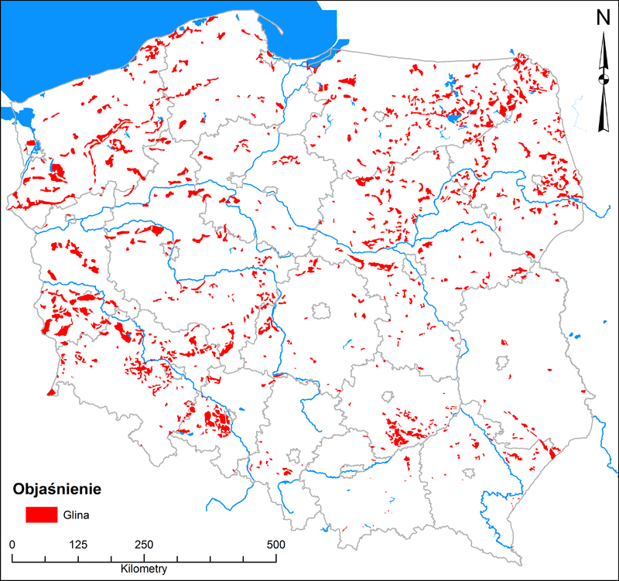

Slide 21
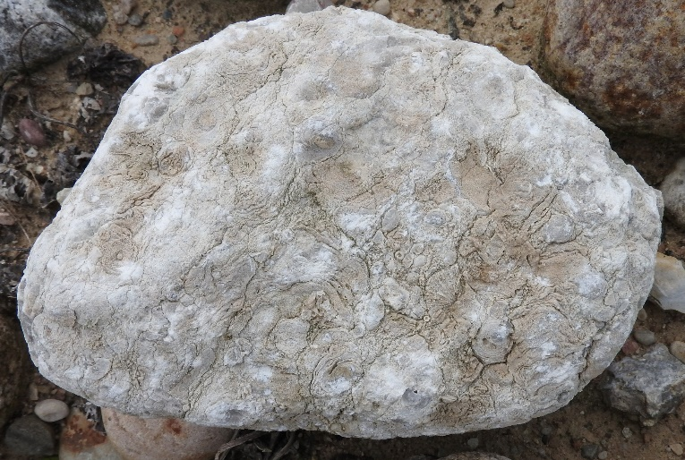
Wapienie
Wapień jest skałą osadową mogącą powstawać w wyniku nagromadzenia się węglanowych szczątków zwierząt i roślin na dnie zbiorników wodnych.
Zbudowana jest głównie z węglanu wapnia, występującego w przyrodzie jako minerał kalcyt.
Skały te mają zazwyczaj kolory biały, jasnoszary lub beżowy. Surowiec jest mało odporny na warunki atmosferyczne.

Slide 22
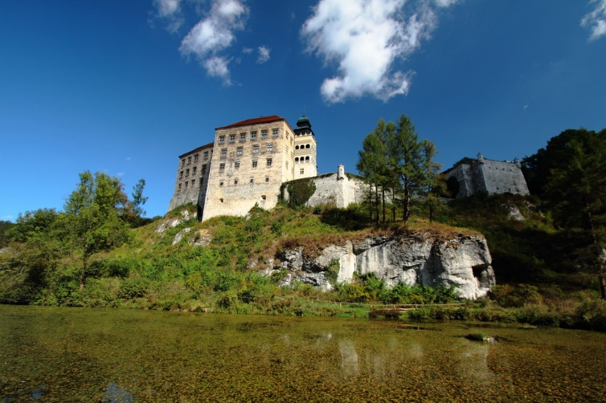
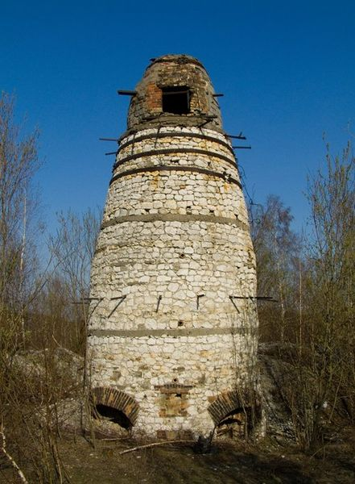
Zastosowanie
Wapień znalazł swoje zastosowanie w budownictwie. Ze względu na łatwość obróbki używany jest jako materiał budowlany i okładzinowy, w przemyśle hutniczym – jako topnik do wyrobu szkła oraz rolnictwie jako nawozy.
Z wapienia wzniesiono wiele historycznych budowli, np. średniowieczną Bramę Floriańską oraz maszkarony w Sukiennicach w Krakowie, zamki na szlaku Orlich Gniazd. Na dużą skalę stanowił on lokalny materiał budowlany, z którego budowano domy i budynki gospodarcze.

Slide 23
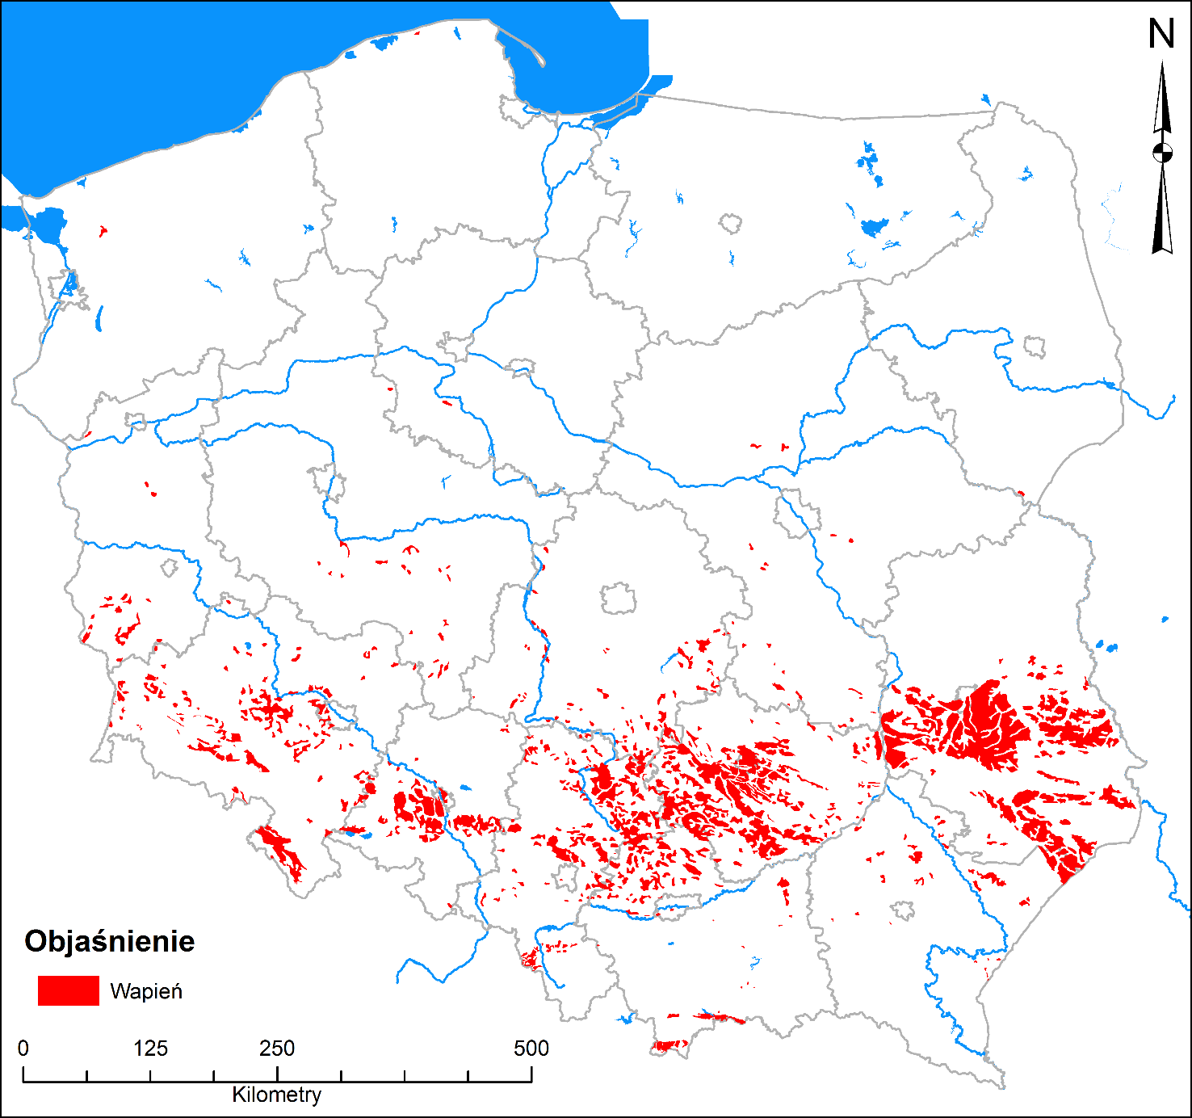
Występowanie
W Polsce najważniejsze złoża wapieni występują na obrzeżu Gór Świętokrzyskich, w Tatrach, Pieninach, w wielu miejscach lokalnie w Sudetach, na Lubelszczyźnie oraz Wyżynie Krakowsko-Częstochowskiej

Slide 24
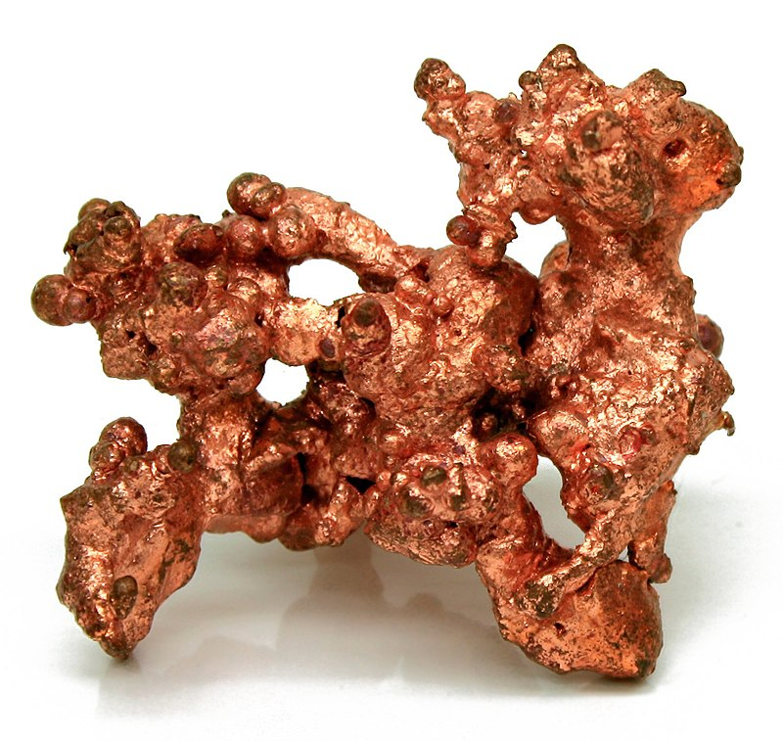
Ruda miedzi

Slide 25
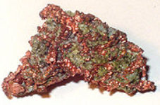
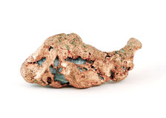
Pochodzenie
Miedź (Cu, łac. Cuprum - nazwa miedzi po łacinie pochodzi od Cypru, gdzie w starożytności wydobywano ten metal). Miedź po wytopie i oczyszczeniu jest miękkim metalem o bardzo dobrym przewodnictwie cieplnym i elektrycznym.
Miedź można przerabiać plastycznie na zimno i na gorąco.

Slide 26
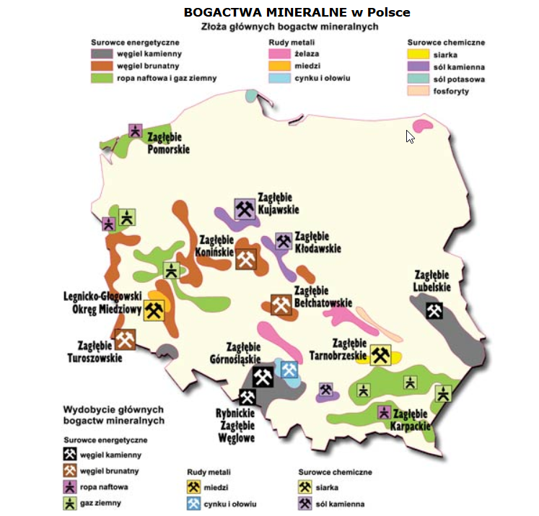
Lokalizacja
Rudy miedzi rozciągają się na monoklinie przedsudeckiej (od Lubina na południowym wschodzie do Bytomia).
Lublin
Legnicko
Głogów
Podkowice

Slide 27
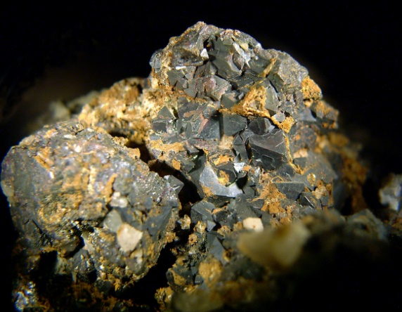
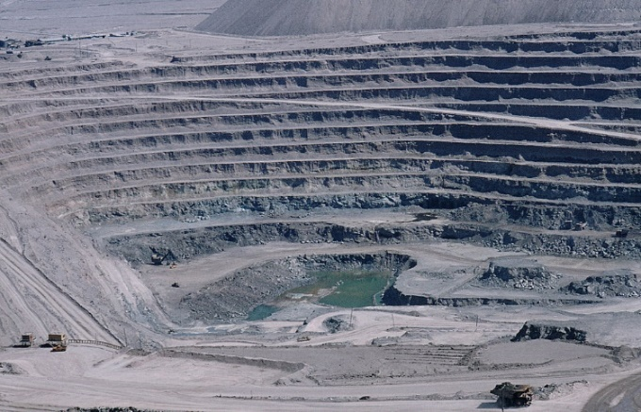
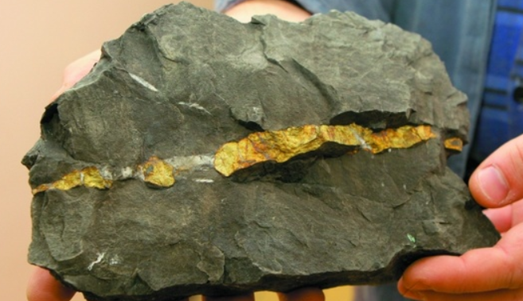
Pozyskiwanie
Większość miedzi wydobywa się jako siarczek w kopalniach odkrywkowych ze złóż porfiru miedziowego zawierającego do 1% miedzi.
Otrzymane w ten sposób koncentraty miedzi przerabiane są w piecach hutniczych (np. piec zawiesinowy), a produktem wytopu jest kamień miedziowy.
Po procesie konwertorowania odlewane są anody miedziowe. Anody te poddawane są elektrorafinacji. Produktem huty są katody, które w zależności od przeznaczenia przetapiane są na wlewki różnego kształtu i wielkości.

Slide 28
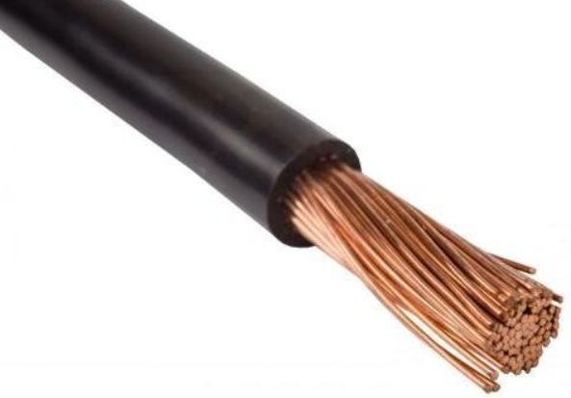
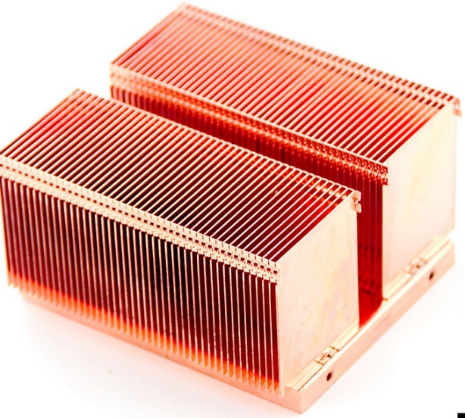
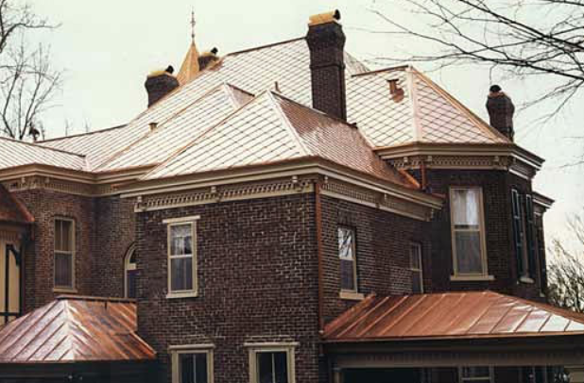
Wykorzystywanie
Miedź wykorzystuje się m.in.:
W urządzeniach elektrycznych, np.: przewodach miedzianych, elektromagnesach.
W budownictwie i przemyśle, np.: pokrycie dachów, piorunochrony.
Stosuje się ją również np.: do pokrycia statków( chroni przed skorupiakami), wykończenia wewnętrzne (klamki do drzwi, parapety…).

Slide 29
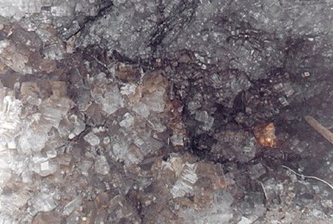
Sól kamienna

Slide 30
Sól kamienna
W Polsce znajdują się bardzo duże złoża tego surowca (80 mld ton).
Zajmuje pierwsze miejsce wśród wszystkich kopalin w Polsce.

Slide 31
Występowanie
Kujawy (Inowrocław, Ciechocinek)
Podkarpacie Północne, Wieliczka- wydobycie zakończono w 1996 r., a produkcja w wysokości ok. 20 tys. t soli rocznie odbywa się poprzez utylizację wód zasolonych wpływających do kopalni. Kopalnia jest przede wszystkim obiektem turystyczno-uzdrowiskowym, Bochnia – wydobycie zakończono w 1990r.
Pojezierze Wielkopolskie – Kłodawa- obecnie najważniejsze złoże eksploatowane metodą podziemną.
Dolny Śląsk - Sieroszowice

Slide 32
Występowanie

Slide 33
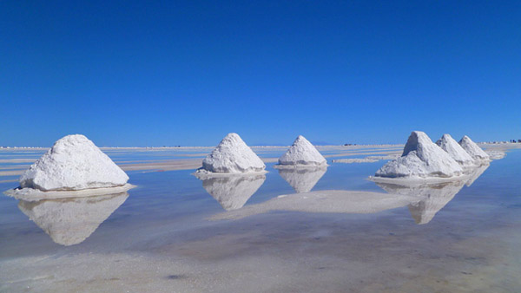
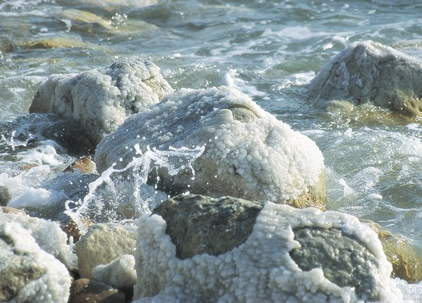
Pochodzenie
Wszystkie złoża soli są pochodzenia morskiego i powstały około 250 milionów lat temu . Ponieważ w tych czasach panował również w Europie suchy, gorący klimat odpowiadający dzisiejszemu śródziemnomorskiemu klimatowi przybrzeżnemu, woda morska zagęszczała się. Powstałe nasycone roztwory soli opadały na dno . Później wpływała do nich woda morska i następowało jej odparowanie

Slide 34
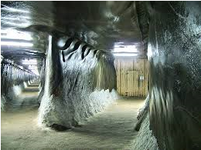
Metody pozyskiwania
Metoda górnicza - sól wydobywa się schodząc kilkadziesiąt metrów pod ziemię, przy użyciu maszyn i kilofów.

Slide 35
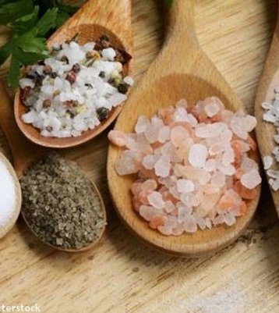
Wykorzystanie
Sól kamienna, poza przemysłem spożywczym, gdzie używana jest jako przyprawa i konserwant.
Odgrywa wielką rolę w przemyśle chemicznym jako ważny surowiec do produkcji chloru, sody, kwasu solnego.
Stosowana jest też szeroko w przemyśle tworzyw sztucznych, w przemyśle azotowym, rafineryjnym, włókienniczym, skórzanym, w chłodnictwie, leśnictwie i w wielu innych gałęziach.

Slide 36
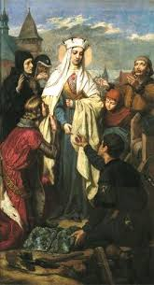
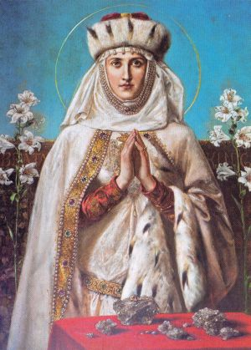
Legenda o Św. Kindze
Święta Kinga w drodze do Krakowa znużona konną jazdą prosiła o odpoczynek dla siebie i towarzyszącego jej orszaku. Na odpoczynek wybrano leśną polanę. Po rozbiciu namiotów Kingę opanował szybki i głęboki sen. W tym czasie nastąpiły podziemne wstrząsy, dały się słyszeć dudnienia i trzaski, ludzi i zwierzęta opanował lęk, a na skraju polany obsunęła się ziemia. Przebudzono więc Kingę, powiadamiając ją o nadzwyczajnym zdarzeniu. Ona oprzytomniawszy, poleciła górnikom założyć odpowiednie narzędzia i dokonać wykopu szybu. Robotnicy na polecenie młodocianej królewny raźno zabrali się do pracy. W pewnym momencie łopata jednego z górników natrafiła w głębi ziemi na litą skałę. Na polecenie bł. Kingi wyciągnięto wielką bryłę kryształowej soli. Kinga kazała tę bryłę rozbić młotami. Po rozbiciu zauważyli, że w bryle soli znajdował się pierścień bł. Kingi, wrzucony przez nią na Węgrzech do kopalni w Marmarosz Sziget. Wtedy Kinga wraz z otoczeniem upadła na kolana i dziękowała Bogu za tak wielki dar dla Polski i za sposób, w jaki Bóg sprawił, że Polska została ubogacona solą z Węgier.

Slide 37
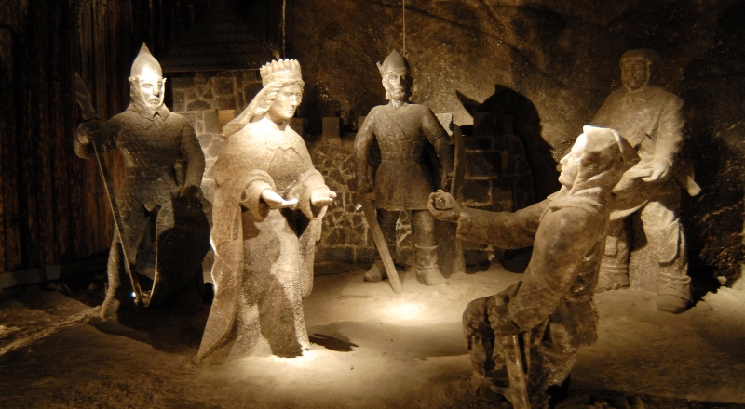
Świętosławowi, górnikowi, który pierwszy natrafił na bryłę soli bł. Kinga obiecała urząd żupnika solnego i ofiarowała mu swój pierścień wydobyty z bryły soli, aby służył niewiastom jego rodu po wszystkie czasy, podobnie jak sól będzie służyć jako drogocenne wiano mieszkańcom całej Polski.

Slide 38
Źródła:
https://pl.wikipedia.org/wiki/W%C4%99giel_kamienny
http://www.scholaris.pl/resources/run/id/51051
https://www.pgi.gov.pl/psg-1/psg-2/informacja-i-szkolenia/wiadomosci-surowcowe/10413-wegiel-kamienny-podstawowe-fakty.html
https://www.okd.cz/pl/wydobywamy-wegiel/jak-powstal-wegiel
https://www.pgi.gov.pl/psg-1/psg-2/informacja-i-szkolenia/wiadomosci-surowcowe/10415-zastosowanie-wegla-kamiennego.html
https://www.polskatradycja.pl/legendy/dolnoslaskie/kopalnia-wegla.html
https://pl.wikipedia.org/wiki/Ska%C5%82a
https://pl.wikipedia.org/wiki/Piasek
https://www.bajkowyzakatek.eu/2010/11/polskie-legendy-pustynia-bedowska.html
https://pl.wikipedia.org/wiki/Glina
https://pl.wikipedia.org/wiki/Wapie%C5%84
https://encyklopedia.pwn.pl/haslo/wapien;3993879.html
https://pl.wikipedia.org/wiki/Mied%C5%BA
https://www.suwalki24.pl/article/3,suwalszczyzna-posiada-najcenniejsze-zloza-europy
https://www.ekologia.pl/kobieta/zdrowie/sol-kamienna-przyprawa-wlasciwosci-sklad-i-zastosowanie-soli-kamiennej,24824.html
https://pl.wikipedia.org/wiki/Halit
https://serwisy.gazetaprawna.pl/finanse-osobiste/galerie/741018,duze-zdjecie,6,surowce-mineralne-w-polsce-mapy-gaz-lupkowy-tight-oil-ropa-naftowa-wegiel-kamienny-wegiel-brunatny-miedz-siarka.html
https://klaryski.starysacz.org.pl/archiwalna/pl/25082/0/Legendy_o_pierscieniu_sw._Kingi.html
[dostęp: 04.12.2020 r.]
Opracowanie: Justyna Gruczek

Slide 39
Źródła zdjęć:
https://upload.wikimedia.org/wikipedia/commons/d/d2/Liquefaction-charbon.jpg
https://i.ytimg.com/vi/e3e--esDK7o/maxresdefault.jpg
https://geoportal.pgi.gov.pl/css/zrozum_z/images/jkc/Fot_JKCw5.jpg
https://prezentacje.apppi.pl/storage/presentation//140/wyzyny-w-polsce_030.jpg
https://www.wykop.pl/cdn/c3201142/comment_zyARjkgsVzIxQtRoVcQgJEoTfEiKE6B2,w400.jpg
https://staticopracowania.iplsc.com/opracowania_prod_static/images/188066/g%C5%82%C3%B3wne_zag%C5%82%C4%99bia_w%C4%99gla_kamiennego_na_%C5%9Bwiecie.jpg
https://slideplayer.pl/slide/427347/1/images/7/Zasoby+w%C4%99gla+kamiennego+i+brunatnego+w+Polsce+stan+na+r..jpg
https://media.wplm.pl/pictures/wg/photo/2016-08/1200/819/kwsa-na-dole-22-small.jpg
https://bi.im-g.pl/im/78/ef/12/z19854456Q,Kopalnia-odkrywkowa-Turow-.jpg
https://thumbs.img-sprzedajemy.pl/1000x901c/13/5e/1f/orzech-ii-energetyczny-kwk-silesia-opal-wegiel-slaskie-rybnik-457720228.jpg
https://upload.wikimedia.org/wikipedia/commons/thumb/4/4a/Charcoal_sticks_051907.jpg/240px-Charcoal_sticks_051907.jpg
https://4.bp.blogspot.com/-H-r2urk-9vc/WWu_dU8YV2I/AAAAAAAAA-Y/lHU_stetnPUBUjzU0XZFVJsn_sB61KFXACLcBGAs/w1200-h630-p-k-no-nu/activated_charcoal.jpg
https://encrypted-tbn0.gstatic.com/images?q=tbn:ANd9GcSC40ObW0hztTsEk8qqHsrb72I3MT-4X58FoA&usqp=CAU
https://www.polskatradycja.pl/images/polska-tradycja/polskie-legendy/malopolskie-legendy/legenda-o-sosnowcu.jpg
https://www.polskatradycja.pl/templates/yootheme/cache/o-powstaniu-kopalni-wegla-5e0543c9.jpeg
https://www.gorytajemnic.pl/images/ciekawe_miejsca/zabytki_techniki_przemyslu/lisia-sztolnia/lisia_sztolnia.jpg
https://tuitam.org.pl/wp-content/uploads/2020/02/DSC_8540.jpg
https://upload.wikimedia.org/wikipedia/commons/a/a9/Kalabrien_Ricadi_Sandwellen_2129.jpg
https://upload.wikimedia.org/wikipedia/commons/thumb/1/1f/Volcanic_sand_%28Perissa%2C_Santorini%2C_Greece%29.jpg/800px-Volcanic_sand_%28Perissa%2C_Santorini%2C_Greece%29.jpg
https://3.bp.blogspot.com/-IFb_h94ruDM/UE4LnOGt7aI/AAAAAAAAVcI/lmfcNQ_iLN0/s1600/pustynia_bledowska.jpg
https://upload.wikimedia.org/wikipedia/commons/2/2c/Clay-ss-2005.jpg
https://pl.wikipedia.org/wiki/Glina#/media/Plik:PL_glina_z%C5%82o%C5%BCa.png
https://upload.wikimedia.org/wikipedia/commons/thumb/e/e0/Wapie%C5%84_oxford.jpg/800px-Wapie%C5%84_oxford.jpg
https://zywaplaneta.pl/wp-content/uploads/2018/01/Wapien-sylur-Gotlandii-skamienialosci.jpg
https://upload.wikimedia.org/wikipedia/commons/0/06/Tyniec-wypalarnia_wapienia.jpg
https://upload.wikimedia.org/wikipedia/commons/thumb/2/2d/PL_wapie%C5%84_z%C5%82o%C5%BCa.png/800px-PL_wapie%C5%84_z%C5%82o%C5%BCa.png
https://upload.wikimedia.org/wikipedia/commons/thumb/f/f0/NatCopper.jpg/800px-NatCopper.jpg
https://upload.wikimedia.org/wikipedia/commons/thumb/5/50/Kupfer_mineral_erz.jpg/200px-Kupfer_mineral_erz.jpg
https://lh3.googleusercontent.com/proxy/eJg4fJRUgew7n9KLN_48qwigTMgEr10fEHjWVbxTS5gwToN-NNSyCugBCrm7BXL6N1IW2vY6dpLAS6hNOLehM1i5Cy3QylsaW6o8FB40-t9abPkFBf6qH7M
https://www.google.com/url?sa=i&url=http%3A%2F%2Fwww.wladcy.myslenice.net.pl%2FPolska%2Fopisy%2FKinga.htm&psig=AOvVaw0OAZHLvtONzzHLqZDOYES2&ust=1607778029467000&source=images&cd=vfe&ved=0CAIQjRxqFwoTCMj504X-xe0CFQAAAAAdAAAAABAi
https://1.bp.blogspot.com/-sjccUrUAQ0g/WNeRoVh2i-I/AAAAAAAAAnk/1ISKIumhNz0sRrUlNc4vQBKYJJ-cDb89QCLcB/s1600/wieliczka.jpg
[dostęp: 04.12.2020 r.]
Opracowanie: Justyna Gruczek

